Slide 1



EU Lifelong Learning Programme, KA4 project
Дисеминација и експлоатација кроз библиотеке – за успех и одрживост резултата пројеката целоживотног учења (LLP)
Новембар 2012 – Октобар 2014
Social Innovation Fund, Lithuania
531194-LLP-2012-LV-KA4-KA4MP

Slide 2

Основни подаци о Програму целоживотног учења
(LLP - Life Long Learning Programme) 2007-2013
Као водећи европски програм на пољу образовања и обуке, Програм целоживотног учења (LLP) омогућује појединцима да у сваком тренутку свог живота, широм Европе, учествују у различитим активностима образовања. Ово је кровни програм под чијим плаштом се реализују различите образовне активности и обуке. LLP је подељен у 4 сектора са подпрограмима и 4 такозвана “трансверзална” програма.
Извршна агенција за образовање, аудиовизуелност и културу (EACEA) је задужена за управљање одређеним деловима програма целоживотног учења а она се налази под супервизијом надређеног директората (DG EAC).

Slide 3

Секторски подпрограми LLP
Секторски подпрограми су фокусирани на различите етапе у образовању и обуци и представљају наставак претходних програма:
Коменијус (за школе) - Comenius
Еразмус (за високо образовање) - Erasmus
Леонардо (за предметно образовање и обуку) - Leonardo da Vinci
Грундтвиг (за образовање одраслих) - Grundtvig

Slide 4

Трансверзални програми LLP
Трансверзални програми имају за циљ комплетирање секторских подпрограма, као и да се осигурају најбољи могући резултати. Теже промоцији сарадње на нивоу Европе на пољима који покривају два или више подпрограма. Такође, настоје да промовишу квалитет и транспарентност образовних система земаља чланица ЕУ.
Четири главне активности усмерене су ка:
Политици сарадње и иновација
Језицима
Информационим и комуникационим технологијама - ИКТ
Дисеминацији и експлoатацији резултата

Slide 5
Други програми целоживотног учења
Жан Моне (The Jean Monnet) програм такође припада под окриље LLP, као допуна секторслим и трансверзалним програмима. Подстиче наставу, критичко размишљање и дебату на тему интегративних процеса Европе у институцијама високог образовања.
Еуридика (Eurydice) представља институционалну мрежу за прикупљање, надгледање, обраду и ширење поузданих информација о образовним системима и политикама широм Европе у облику спремном за поређење. Иако чини део LLP трансверзалних програма, Еуридика не пружа финансијску подрђку нити финансира пројекте. Еуридика је мрежа која се састоји од Европске јединице и Националних јединица. Европску јединицу финансира Европска комисија, док Националне јединице финансирају владе које су их основале. Такође, оне могу примити и финансијску помоћ Евроске комисије.

Slide 6
Главне етапе животног циклуса пројеката целоживотног учења
Сваки пројекат има неколико важних етапа:
Управљање
Развој
Вредновање/осигурање квалитета
Валоризацију = дисеминација и експлоатација
“Валоризација” (Valorisation) је француски еквивалент за “дисеминацију и експлоатацију резултата”.
Ова два термина (на енлеском) се понекад користе наизменично у контексту пројеката ЕУ на пољу целоживотног учења.

Slide 7
Концепт дисеминације и експлоатације
Шта је рационално када је у питањи дисеминација и експлоатација резултата пројеката целоживотног учења?
Систематска дисеминација и експлоатација је кључна када је у питању настојање да се максимизује утицај свих активности предузетих током пројекта.
Користи од стратегије ефикасног вредновања су следећи:
Побољшање одрживости резултата пројеката имајући у виду потребе крајњих корисника
Уштеда применом постојеће праксе (тј. “не изумети точак поново”)
Пренос резултата како би се пренели системи и пракса и на тај начин појачати утицај ЕУ пројеката на системском нивоу
Уштеда времена за израду политике и процедура

Slide 8
На шта се мисли када се каже: “дисеминација и експлоатација резултата пројеката”?
‘Дисеминација и експлоатација резултата' се односи на активности устројене тако да осигурају да се резултати пројеката целоживотног учења правилно препознају, демонстрирају и имплементирају у ширем обиму. У контексту LLP требало би уочити следеће разлике:
Дисеминација: изведена од латинског израза “изван” (dis) и “семе” (seed) дисеминирати једноставно значи ширко раширити. Тачно то је оно о чему се ради када је дисеминација резултата вашег пројекта у питању: раширити их што је шире могуће. Ово је дефинисано као планирани процес обезбеђивања информација о резултатима пројекта кључним циљним групама. Реализује се када резултати пројекта постану доступни.
У оквиру пројекта Di-XL желели бисмо да промовишемо библиотеку као један од кључних фактора у дисеминацији на НАЦИОНАЛНОМ нивоу.

Slide 9
Експлоатација = мејнстриминг и мултипликација
Експлоатација се састоји од ‘мејнстриминга' и ‘мултипликације'. ‘Мејнстриминг' је планирани поступак преноса успешних резултата пројекта одговарајућим доносиоцима одлука на локалном, регионалном, националном или европском нивоу. Мултипликација је планирани процес убеђивања појдиначних крајњих корисника да прихвате и/или примене резултате пројекта
Експлатација је углавном задатак партнера у пројекту, мада, библиотеке би могле да постану важан сарадник такође и у фази експлоатације.
‘Дисеминација' и ‘експлоатација' су стога различити концепти али тесно упућени један на другог. Кључно за успех експлоатације резултата је следеће:
Продуковање релевантних резултата пројекта како би се задовољили захтеви партнера, креатора политике и друштва у најширем контексту;
Обезбеђивање, кроз употребу ефикасне дисеминације и експлатације, да такви резултати досегну до одговарајућих циљних група у облику и на време коко би сви од њих имали користи.
У оквиру Di-XL пројекта партнери раде на методологији како да библиотека постане један од главних, успешних чинилаца за дисеминацију и експлоатацију.

Slide 10
Комплета алата за дисеминацију (dissemination toolkit) је велик. Бројни су механизми доступни за ширење резултата пројекта.
Најпопуларнији је штампана грађа, ДВД и вебсајтови.
Штампана грађа и ДВД Print су популарни алати за дисеминацију. Већина руководилаца пројектима формирају листу за слање обавештења – за слање традиционалном и електронском поштом – која садржи попис заинтересованих за пројекат као што су креатори политике, организације цивилног друштва, образовне институције, академска заједница и студенти.
У оквиру пројекта Di-XL потрудићемо се да пронађемо начин на који би штампана грађа и ДВД били лакше доступни корисницима библиотеке. За ову намену сва штампана грађа и ДВД морају имати ISBN број.

Slide 11

Вебсајтови пројеката су моћни алати за досезање до циљних група корисника и промоцију пројекта. Руководиоци пројектима користе своје вебсајтове како би објављивали информације о пројекту , вести о активностима и на крају саме резултате.
У ситуацији када постоје милијарде веб страница у сајберспејсу један од главних изазова у дисеминацији резултата пројеката јесте како да обезбедимо да циљна публика баш њих посети. Ово значи да, иако су веб сајтови алати за дисеминацију, једноставно није довољно да они буду само онлајн доступни, него их је такође потребно активно промовисати.
У оквиру пројекта Di-XL предлажемо дисеминацију вебсајтова пројеката целоживотног учења користећи банере на почетним страницама сајтова библиотека са листама пројеката и адресама њихових презентација.

Slide 12
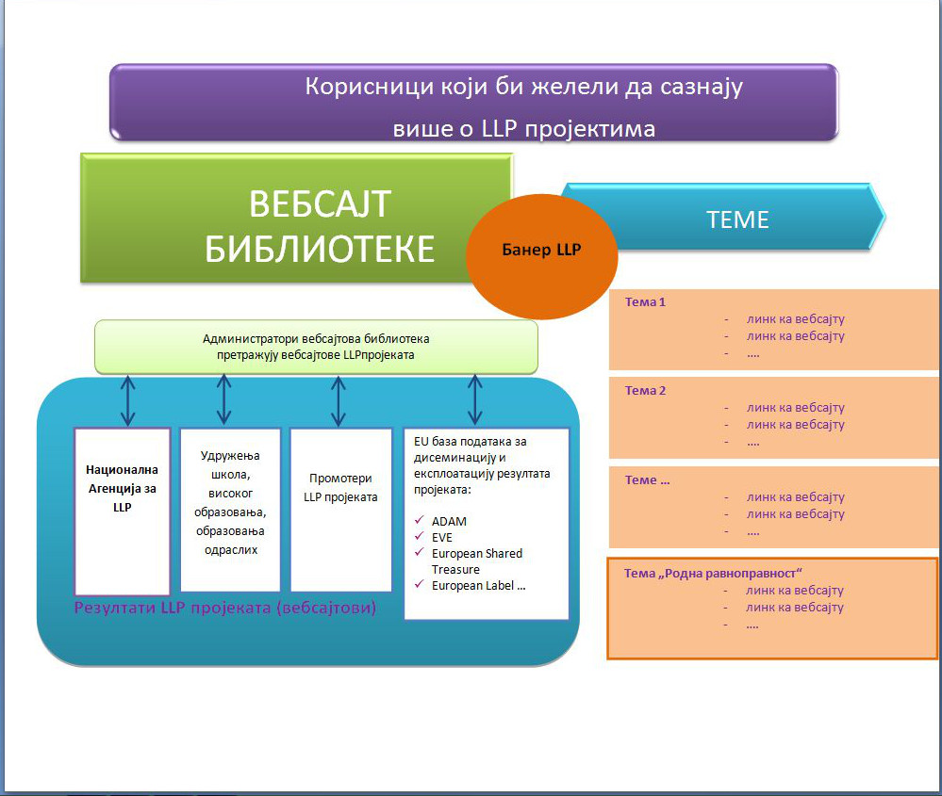
Алат за дисеминацију –
Промовисање вебсајтова пројеката целоживотног учења кроз библиотеке

